Slide 1
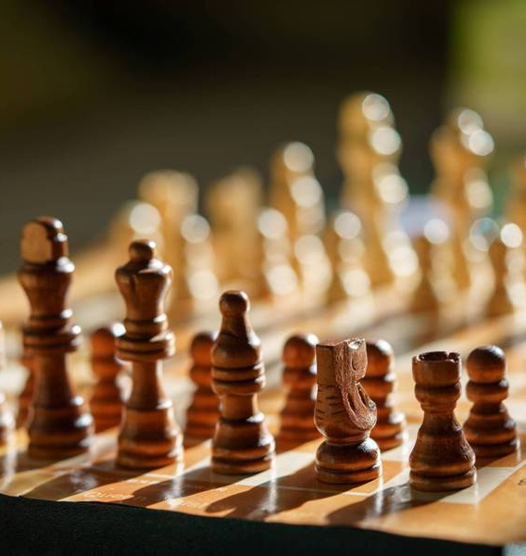
Шах управљан говором
Лука Курељушић
Ђорђе Његић
Његош Благојевић

Slide 2
Архитектура решења
Предпроцесирање звука
Класификација цифара
Класификација слова
Минимакс
(класични приступ)
Алгоритам заснован на неуронској мрежи
Минимакс
(класични приступ)
Алгоритам заснован на неуронској мрежи
Г.У.И.
Г.У.И.

Slide 3

Шах
Логика за шах
Два приступа (алгоритма)
Минимакс
Неуронска мрежа у комбинацији са минимаксом

Slide 4
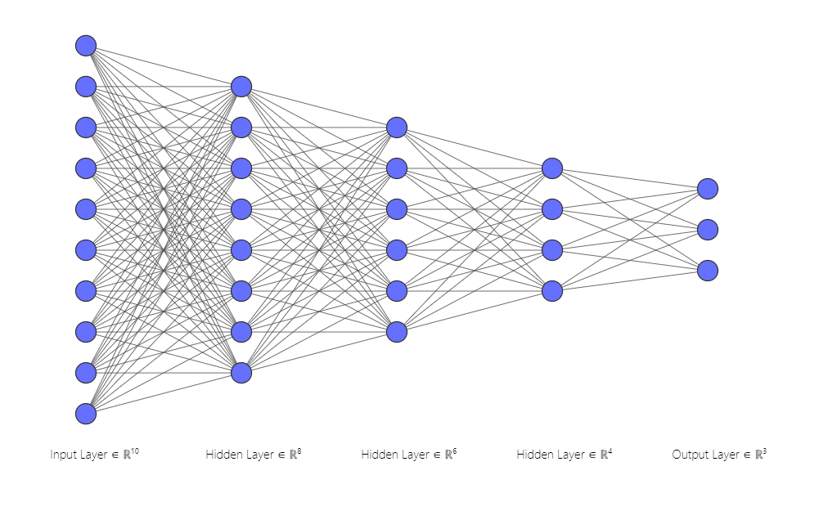
Неуронска мрежа шах
Скуп података
Модел
768
512
256
50
3

Slide 5
Препознавање звука
Процес припреме звука за тренирање cnn
.mp3
.wav
Појачавање сигнала
Аугментација
Бинарни фајл
Нормализација
Скалирање слике
Мел спектограм

Slide 6
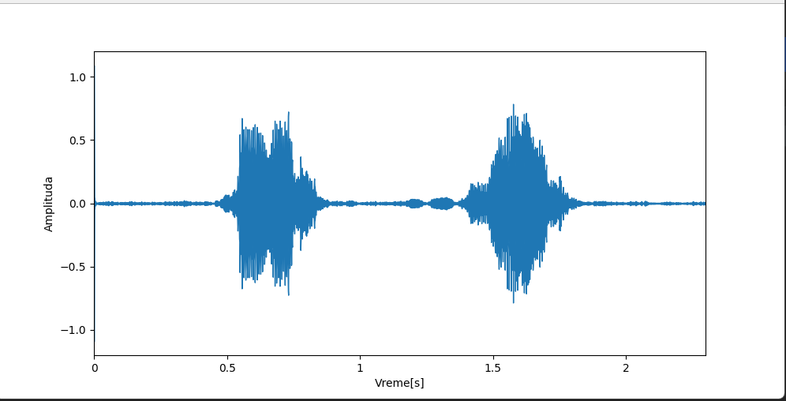
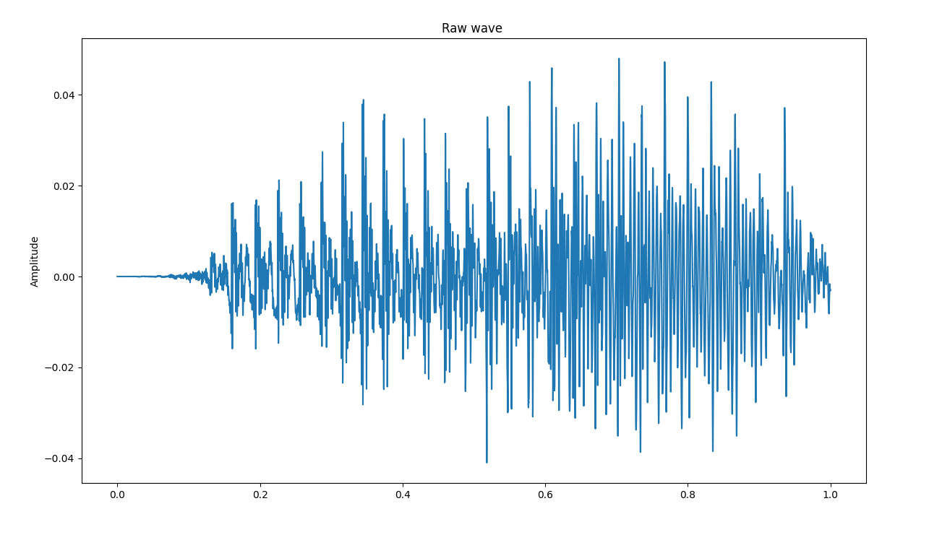
Аугментација и сепарација - проблеми
Идеалан снимак
Лош снимак
Где пресећи снимак?
?
Довољно дугачак
Јасно раздвојене речи – лака сепарација
Нема (или незнатан) позадински шум
Кратак снимак – лоша резолуција снимка
Речи изговорене тако да се преклапају
Веома тешко или немогуће квалитетно извршити сепарацију речи
Присутан шум

Slide 7
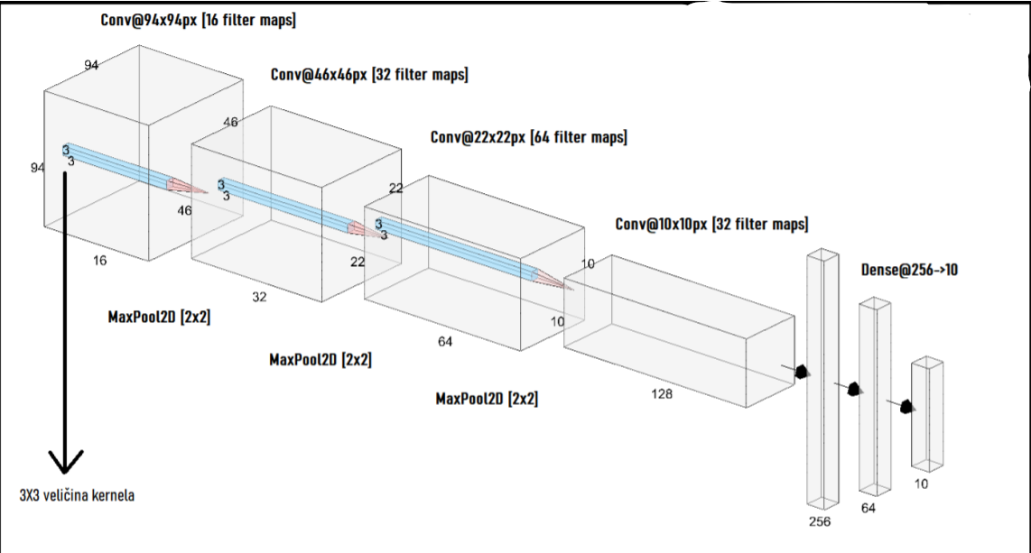
Архитектура CNN-a за препознавање говора
8

Slide 8
Резултати
Тачност неуронске мреже за шах: 67%
Минимакс победио 1200ELО бота
Cnn за говор:
Тачност неуронских мрежа: 95% и 97%
Даљи рад

Slide 9

Хвала на пажњи!

